Slide 1
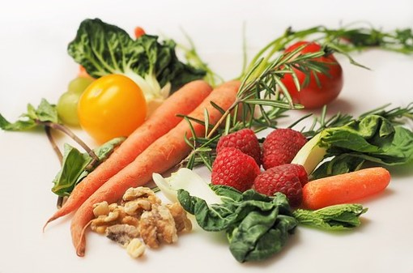
Reservas alimentares nas plantas

Slide 2
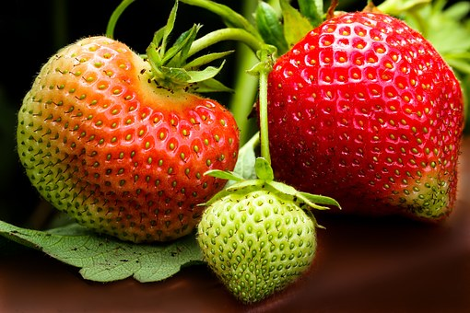
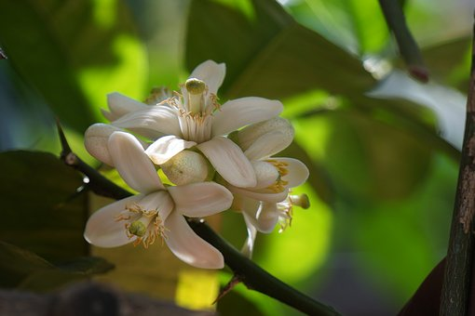
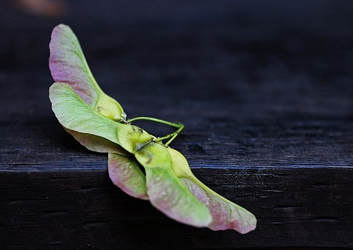
Reservas alimentares
Quando a quantidade de alimento produzida pelas plantas é superior às suas necessidades, ela é acumulada como substâncias de reserva alimentar.
A acumulação de substâncias de reserva pode ainda acontecer para:
Atrair animais que consomem frutos e assim ajudam na dispersão.
Para atrair os agentes polinizadores às flores.
Na fase de embrião, quando a planta não consegue produzir o seu alimento.

Slide 3
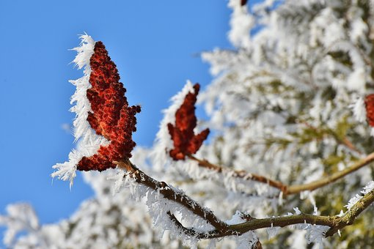
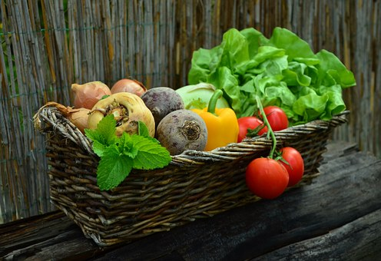
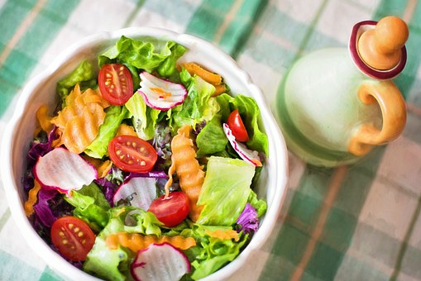
Reservas alimentares
As reservas alimentares são utilizadas quando as condições do meio são desfavoráveis à realização de fotossíntese.
As substâncias de reserva das plantas são muito importantes para o Homem e animais, pois através delas obtém os nutrientes.

Slide 4
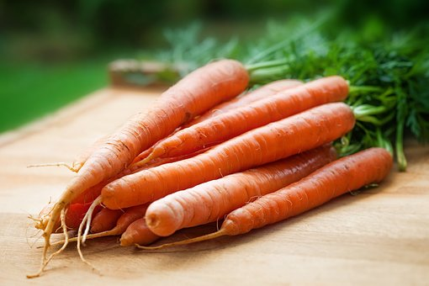
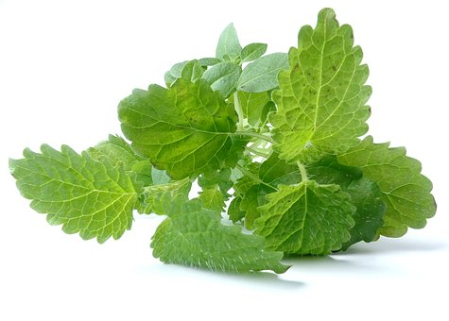
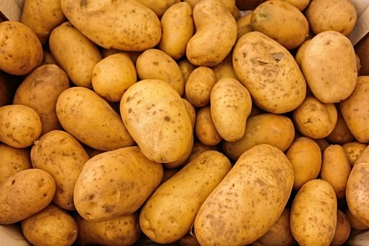
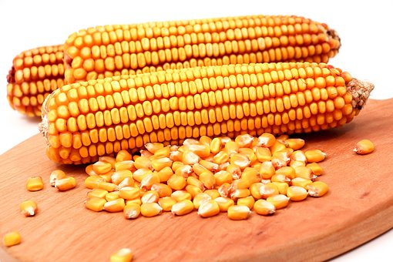
Órgãos de reserva
A acumulação de substâncias de reserva acontece:
Nas raízes
Nas folhas
Nos caules
Nas sementes

Slide 5
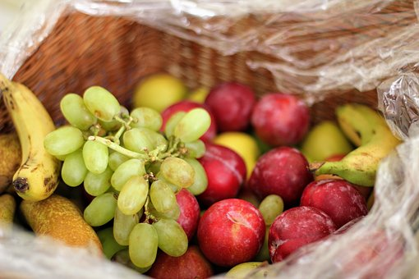
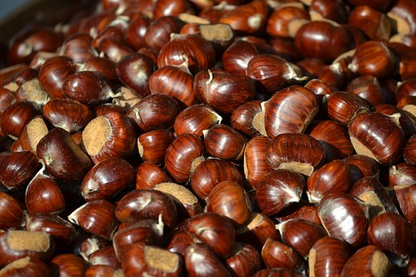
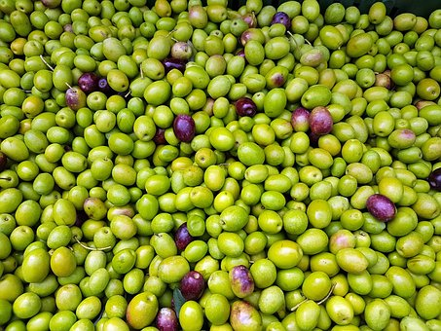
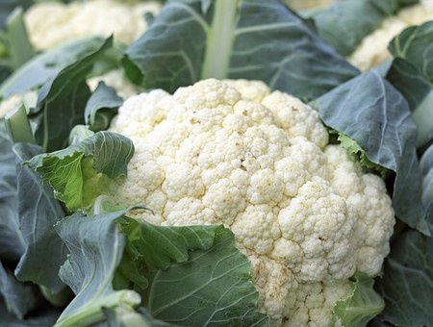
Órgãos de reserva
Nos frutos
Nas inflorescências

